Slide 1

1
组会报告2
陆亚洲

Slide 2
2
势的体积分
[1] D. Y. Pang, Y. L. Ye, and F. R. Xu, Phys. Rev. C 83,064619 (2011).
[2] A. Koning and J. Delaroche, Nuclear Physics A 713, 231 (2003).
[3] G. Satchler and W. Love, Physics Reports 55, 183 (1979).
[4] G. Satchler, Physics Reports 199, 147 (1991).

Slide 3
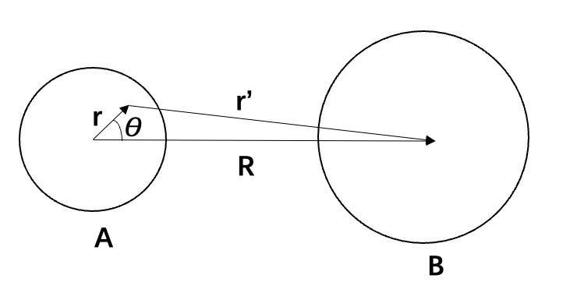
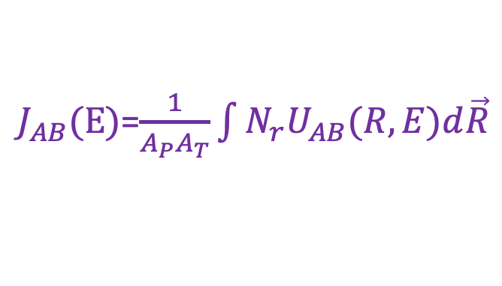

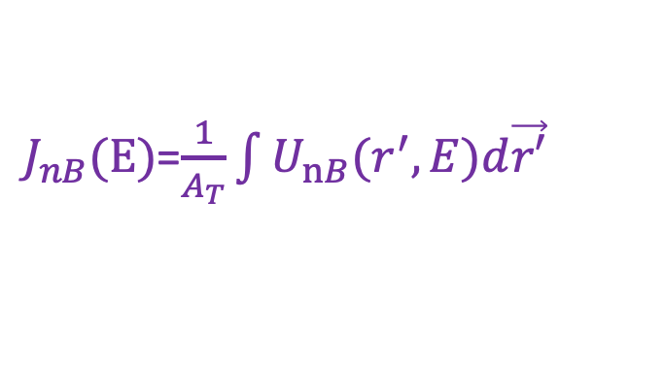
2
势的体积分的计算：
$J_{nB}(E)$=$\frac{1}{A_{T}}\int{U_{nB}(r^{′},E)d\vec{r′}}$
$J_{AB}(E)$=$\frac{1}{A_{P}A_{T}}\int{N_{r}U_{AB}(R,E)d\vec{R}}$
$J_{AB}(E)$=$J_{A_{T}}J_{nB}=A_{T}J_{nB}$

Slide 4
3
1.体积积分J/A是光学势参数的相对不变函数，并且可以使我们窥见光学势作为一个关于质量和能量函数的行为。当我们唯象的去确定光学势时，势井深度的质量和能量依赖可能被它的几何参数所弥补了，因此隐藏了特殊的结构效应。这种效应能通过体积分的方式更加清晰可见。
2.它们在比较不同分析的预测中也是非常有用的，比如说，在那些密度分布不是被一个简单的函数形式代表的微观方法中。

Slide 5
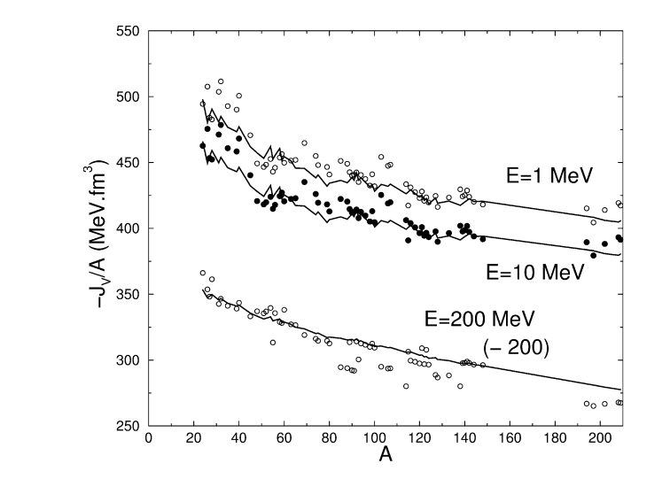
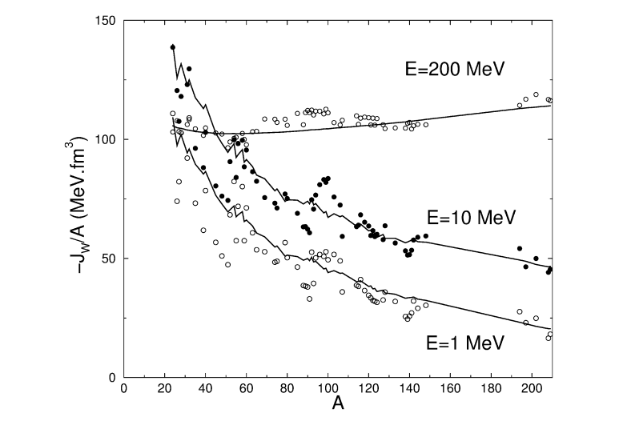
4
1.在不太高的入射能量时，我们观察到已知的J_{V}/A和J_{W}/A随质量的增加而减小。
2.在200MeV时，J_{W}/A几乎是常数，因次，我们建议，虚部的不对称势是很弱的。
3.低能时，J_{W}/A在质量数等于100左右的过渡区域有显著的结构。这反映了变形核的W_{D}参数的一些反常。

Slide 6
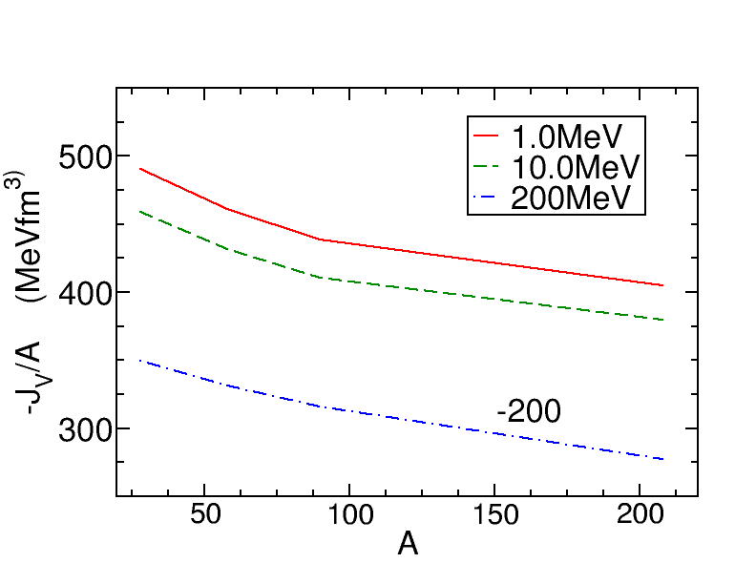
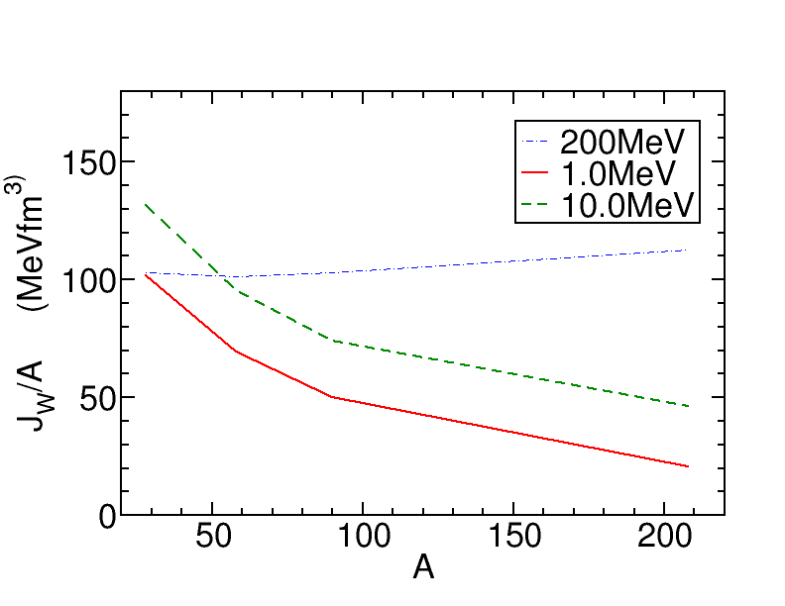
4

Slide 7
4
1.核势的体积分可能比核势本身更好的被实验数据所决定。
2.然后，如果说折叠模型是有效的话，我们期望对于不同的体系J_{V}是相似的。
3.潜在的核子-核子相互作用中的密度依赖会让J_{V}随着离子的变重而缓慢减小，并且内部势的减弱开始对积分产生更大的影响。

Slide 8
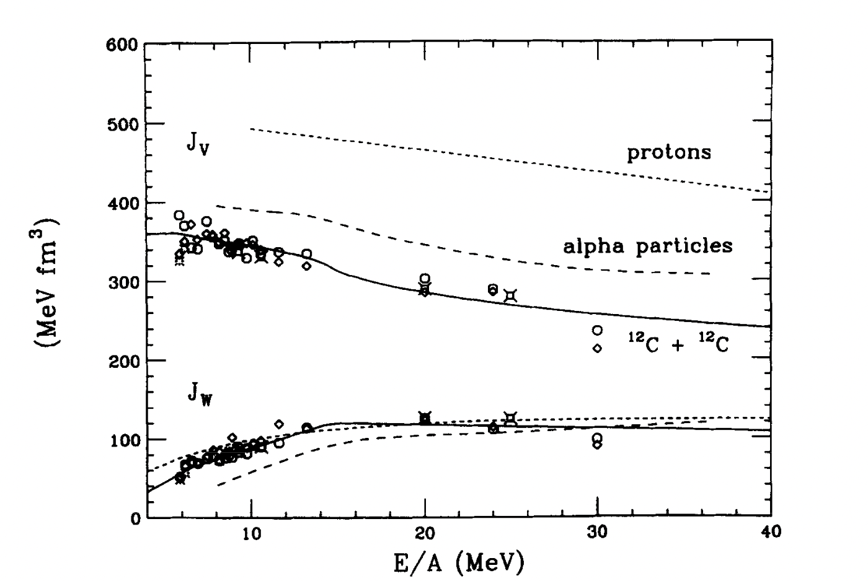
5
1.体积分的实部的能量依赖对所有画出的体系都是一样的。
2.但是随着弹核质量数的增大，一直到¹²C，J_{V}的大小有一个系统性的减小。这种行为是上面已经预期到的，它是由于核子相互作用势的密度依赖引起的。

Slide 9
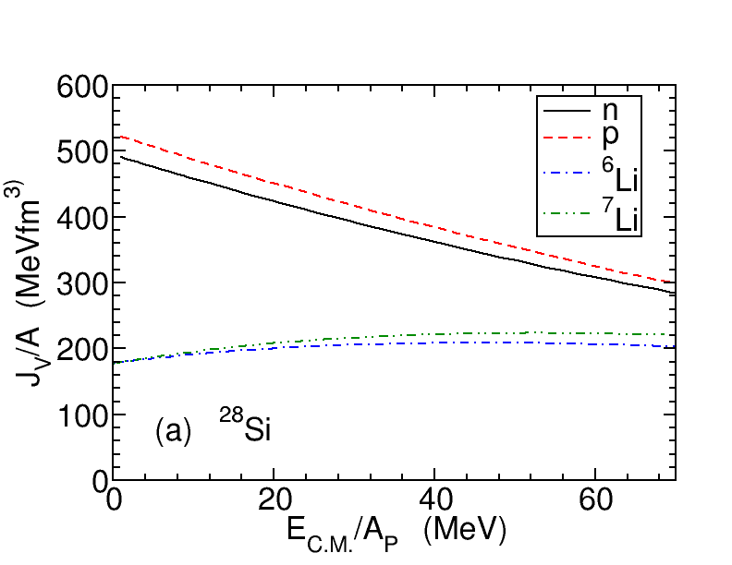
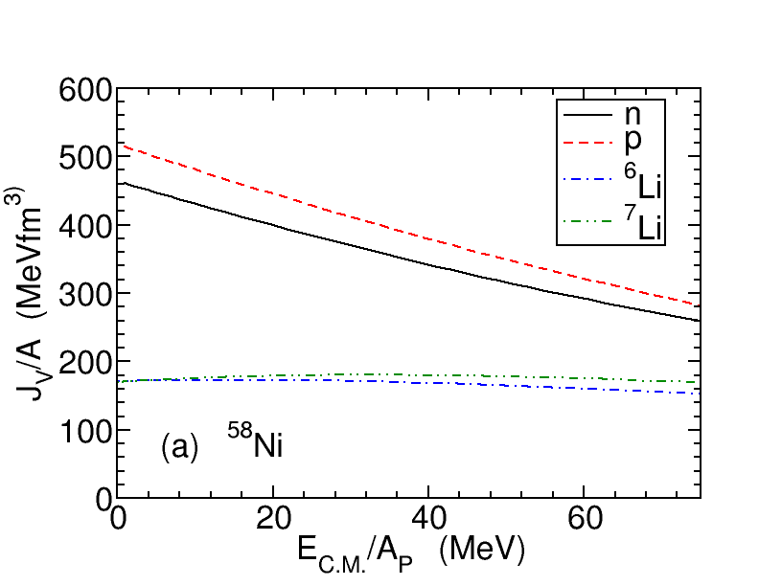
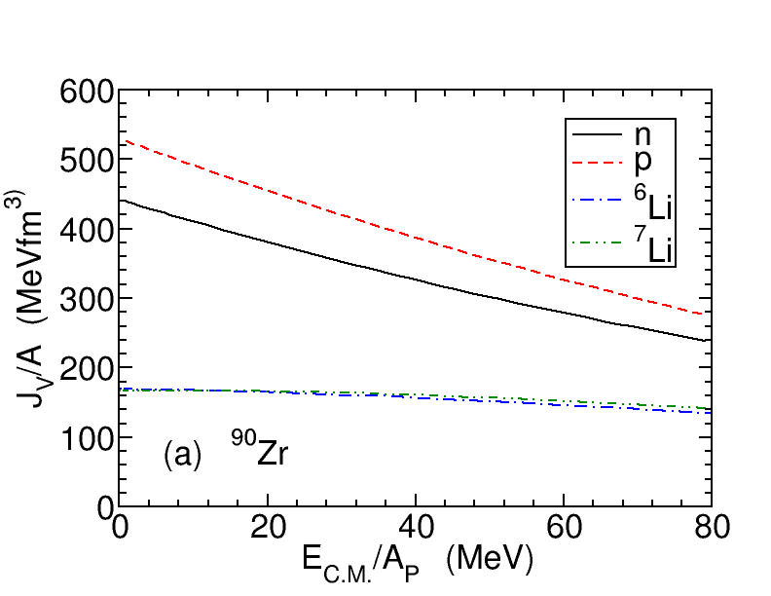
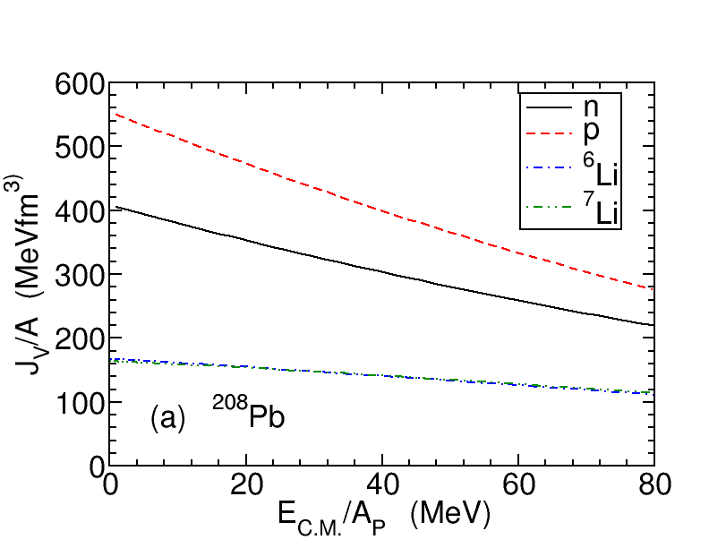
6

Slide 10
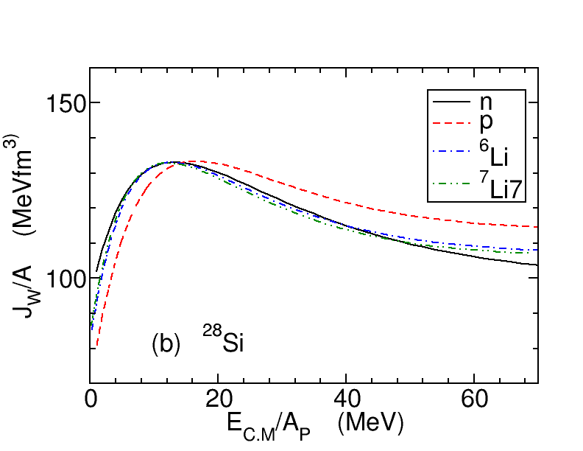
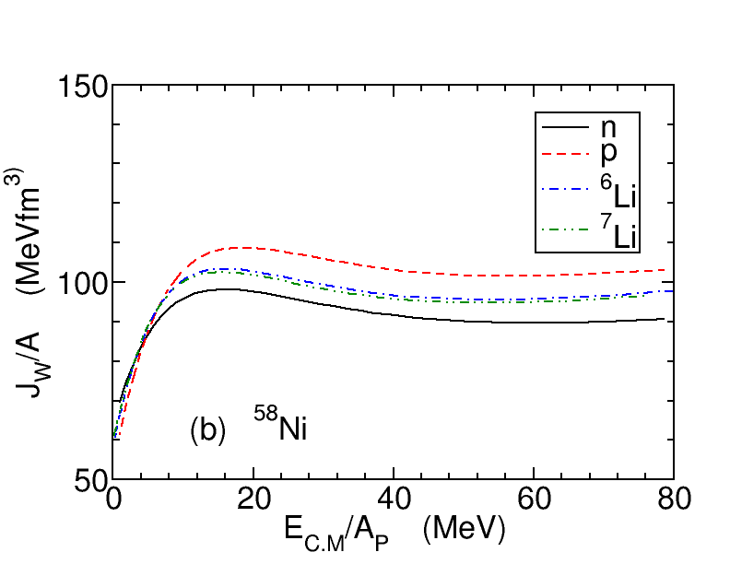
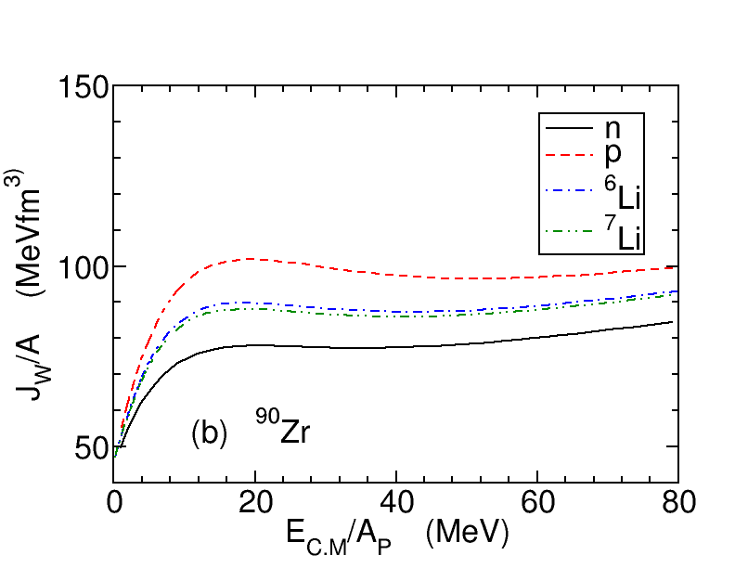
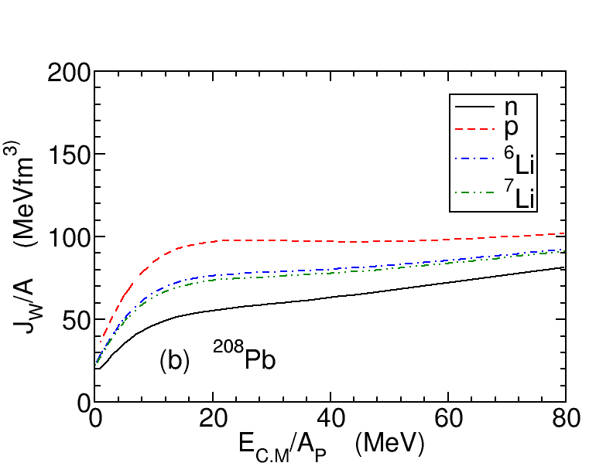
7

Slide 11
7

Slide 12
7

Slide 13
8

Slide 14
9

Slide 15
10

Slide 16
11

Slide 17
12
4.谢谢观看

